Slide 1
Защитная роль глипролиновЫХ пептидОВ И ДРУГИХ ПРОТИВОСВЕРТЫВАЮЩИХ СРЕДСТВ в реакциях системы гемостаза при стрессогенных воздействиях
Ляпина Л.А., Григорьева М.Е.
МОСКОВСКИЙ ГОСУДАРСТВЕННЫЙ УНИВЕРСИТЕТ имени М. В. Ломоносова
Москва. 2024

Slide 2
Животный организм как система существует среди окружающей природы только благодаря непрерывному уравновешиванию этой системы с внешней средой. И.П.Павлов
Стресс – это аромат и вкус жизни и избежать его может лишь тот, кто ничего не делает... Мы не должны, да и не в состоянии избегать стресса. Полная свобода от стресса означала бы смерть. Г. Селье
ПРЕДПОСЫЛКИ:
В исследованиях И.П. Павлова заложены основы системного подхода к изучению физиологических функций организма и показано главенствующее значение нервной системы живого организма в регуляции этих функций «на возможно большое количество деятельностей организма», в том числе на свертывание крови в экстремальных условиях.
Согласно учению профессора Б.А.Кудряшова стрессогенные воздействия на организм в зависимости от силы и длительности действия вызывают изменения в процессах свертывания крови и в реакциях противосвертывающей системы (ПСС).

Slide 3
Стрессогенное воздействие на параметры гемостаза в организме
Однократно вызванная реакция
(острый стресс, эустресс)
В норме – активация функции ПСС
При патологии –атеросклероз, возрастные изменения
(депрессия функции ПСС и в дальнейшем состояние предтромбоза)
Многократно вызванная реакция
(хронический стресс, дистресс)
В норме - депрессия функции ПСС
При патологии – атеросклероз, возрастные изменения
(углубление повышенной свертываемости крови, ведущее к состоянию предтромбоза, переходящего в тромбоз)
По статистике в Европе ежегодно умирает более миллиона человек вследствие стрессогенных нарушений функций сердечно-сосудистой системы.

Slide 5
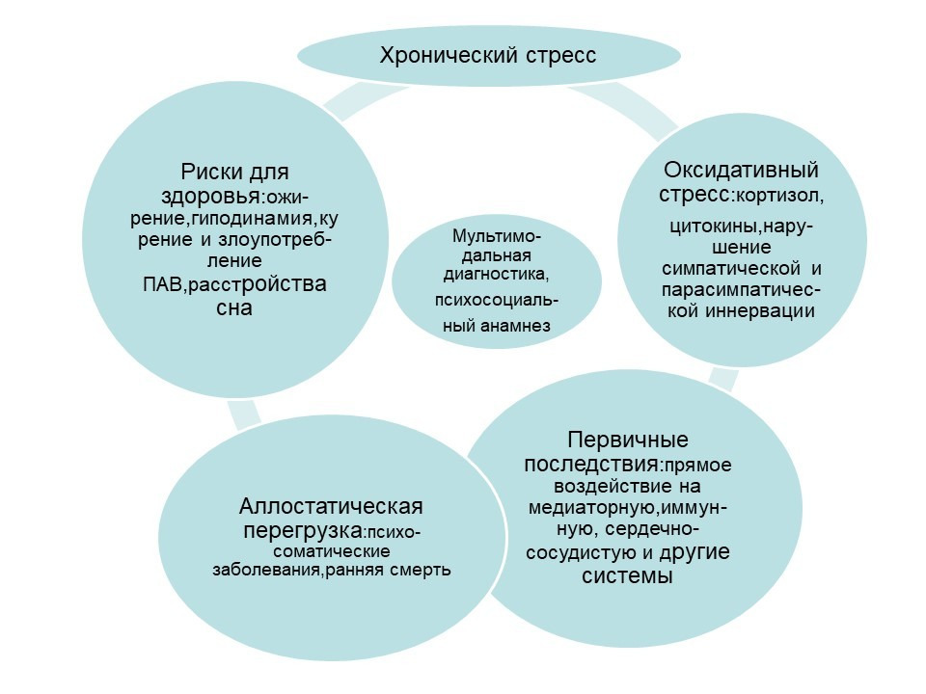

Slide 6
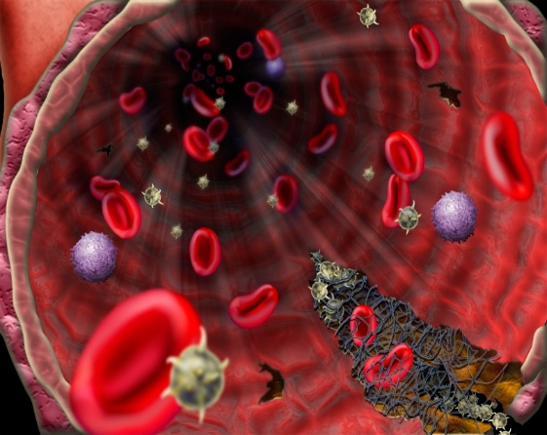
Характерные признаки предтромбоза
снижение антикоагулянтной активности крови
угнетение фибринолитической активности крови (ферментативной и неферментативной природы)
возрастание концентрации фибриногена
повышение концентрации антиплазмина
повышение активности фибринстабилизирующего фактора
усиление агрегации тромбоцитов
повышение ингибиторов фибринолиза (плазмина и тканевого активатора плазминогена)
Notes:
Механизмы активации свертывания при разных формах патологии могут отличаться друг от друга, но в конечном итоге эти процессы приводят к развитию предтромбоза, переходящего в тромбоз.

Slide 8
ЦЕЛЬ РАБОТЫ : показать защитные функции в свертываемости крови организма ряда компонентов с противосвертывающими свойствами при стрессогенных нарушениях – витамина А с ненасыщенной линолевой кислотой растительного адаптогена элеутерококка и различных по структуре пептидов глипролинового ряда

Slide 9
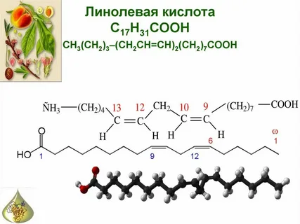
Восстановление нормального гемостаза у крыс при многократном в течение 7 суток пероральном введении витамина А с линолевой кислотой одновременно в условиях ежедневного иммобилизационного стресса
Применение витамина А с линолевой кислотой в условиях продолжительного стресса вызывало:
Снижение агрегации тромбоцитов
Подавление активности фибринстабилизирующего фактора свертывания FXIIIa
Уменьшение свертывающего потенциала крови
1 – Опыт- стресс+ Вит.А +Линолевая.к-та
2 – Норма
3 - Стресс
* p<0,05, ** p<0,01 – достоверность различий по сравнению с группой «ВМГ»

Slide 12
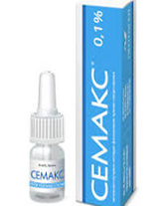
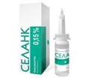
ГЛИПРОЛИНЫ
Семакс met-glu-his-phe-pro-gly-pro
Дериваты glu-his- phe-pro-gly-pro
phe-pro-gly-pro
Селанк thr-lys-pro-arg- pro-gly-pro
Дериваты lys-pro-arg- pro-gly-pro pro-gly-pro pro-gly gly-pro Тафцин thr-lys-pro-arg

Slide 15
Эффекты пептидов при иммобилизационном стрессе
 | Фибринолиз | ФДПА | АЧТВ | Агрегация тромбоцитов
GP | ++ | ++ | + | -
PG | + | + | + | -
PGP | + | + | + | -
RPGP | + | + | ++ | --
Гепарин-PGP | ++ | ++ | + | -
ФДПА – фибриндеполимеризационная фибринолитическая активность

Slide 17
ЗАКЛЮЧЕНИЕ
При нарушениях свертывания крови, возникающих в результате стрессогенного воздействия на организм, витамин А с ненасыщенной жирной кислотой, адаптоген элеутерококк, различные по структуре пептиды глипролинового ряда обладают уникальным сочетанным действием на показатели плазменного и тромбоцитарного гемостаза, усиливая антикоагулянтно-фибринолитические и антитромбоцитарные свойства крови, препятствуя тромбообразованию и способствуя растворению образующихся в организме фибриновых сгустков. Модулирующие эффекты исследуемых средств приобретают особую актуальность для расширения сферы их применения как препаратов комбинированного действия для предупреждения и лечения постстрессорных нарушений в организме.

Slide 18
СПАСИБО
ЗА ВНИМАНИЕ !

Slide 19
Физиологический стресс является адаптивной реакцией организма, позволяющей ему противостоять различным вредным воздействиям.

